Slide 1
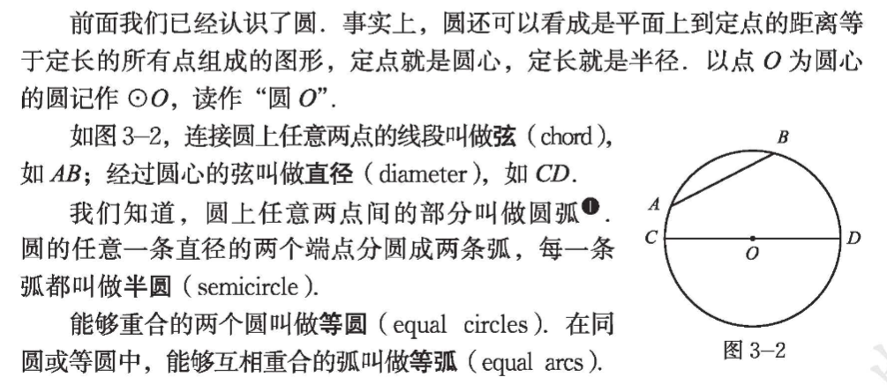



第三章：圆
1. 圆

Slide 2




2. 圆的对称性

Slide 3


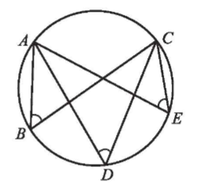
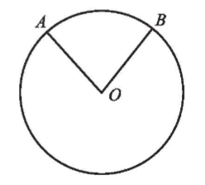
3. 垂径定理
4. 圆周角和圆心角的关系

Slide 4





Slide 5

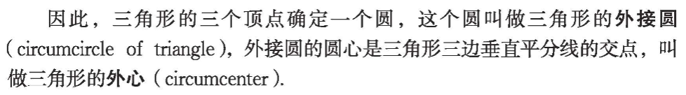
5. 确定圆的条件
6. 直线和圆的位置关系

Slide 6
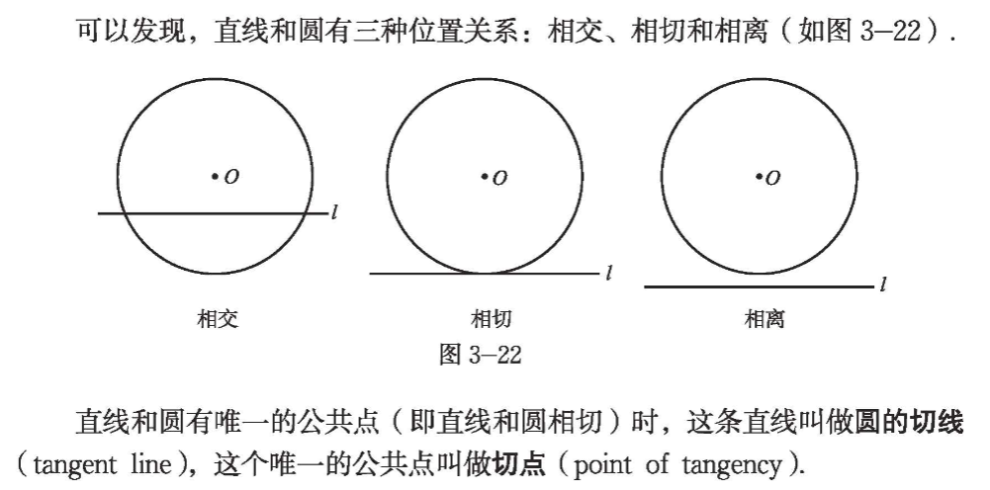


Slide 7

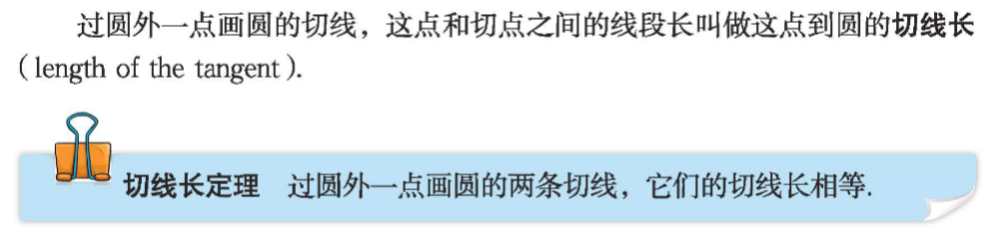
和三角形的三边都相切的圆可以并且只能作出一个，这个圆叫做三角形的内切圆，内切圆的圆心使三角形三条角平分线的交点，叫做三角形的内心。
7. 切线长定理
8. 圆内接正多边形

Slide 8
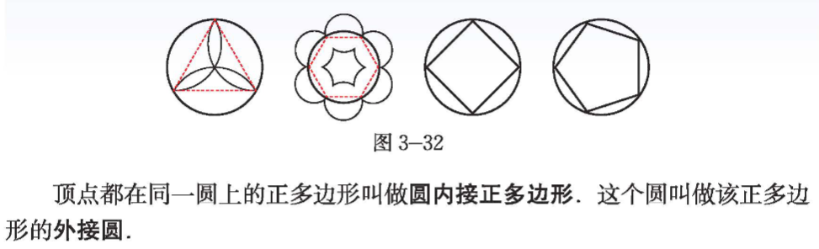
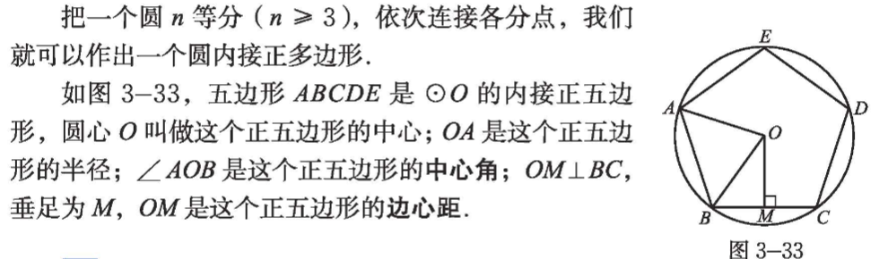

Slide 9
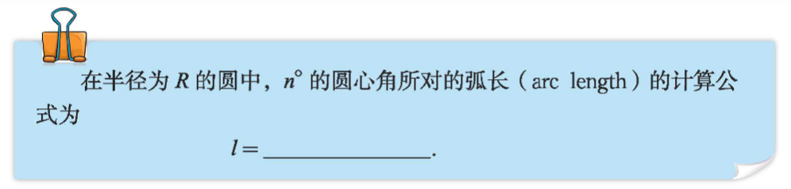


9. 弧长及扇形的面积

